Slide 1
코인 기록 추적기
제작자: 서호준

Slide 2
제작 의도
2개 이상의 거래소를 이용해 코인 거래를 할때, 내가 소유한 정확한 코인 개수와 총 수익률, 수익 금액 등을 빠르게 파악하기 위해 제작함
url: http://52.79.244.7:8080/login

Slide 3
기능
1. 회원 가입 및 로그인
2. 코인 보유 내역 및 전체 수익률 조회
3. 코인 거래 기록 조회

Slide 4
개발 환경
개발 환경 | 개발 도구 및 기술
데이터 베이스 | MariaDB, AWS RDS
웹 어플리케이션 서버 | Tomcat
통합 개발 환경 | IntelliJ, VS Code
개발 언어 | Java, Java Script, HTML, CSS
배포환경 | AWS EC2
웹 프레임워크 | Springboot

Slide 5
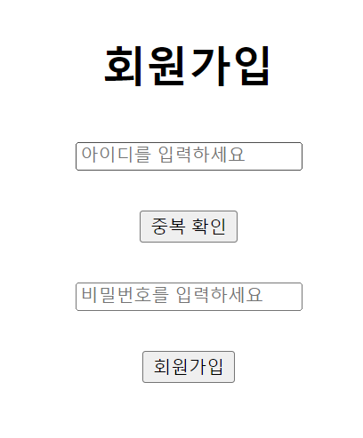
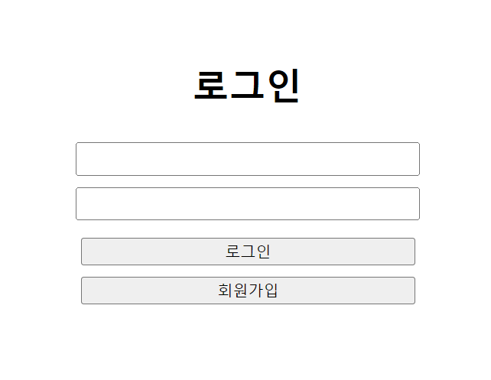
화면 설명 - 로그인
1. 로그인 페이지
2. 회원가입 페이지: ID, PW만 정하면 가입 가능
- 계정 찾기 기능 X. 사용자의 개인정보를 저장하지 않아 찾을 방법이 없음
1
2

Slide 6
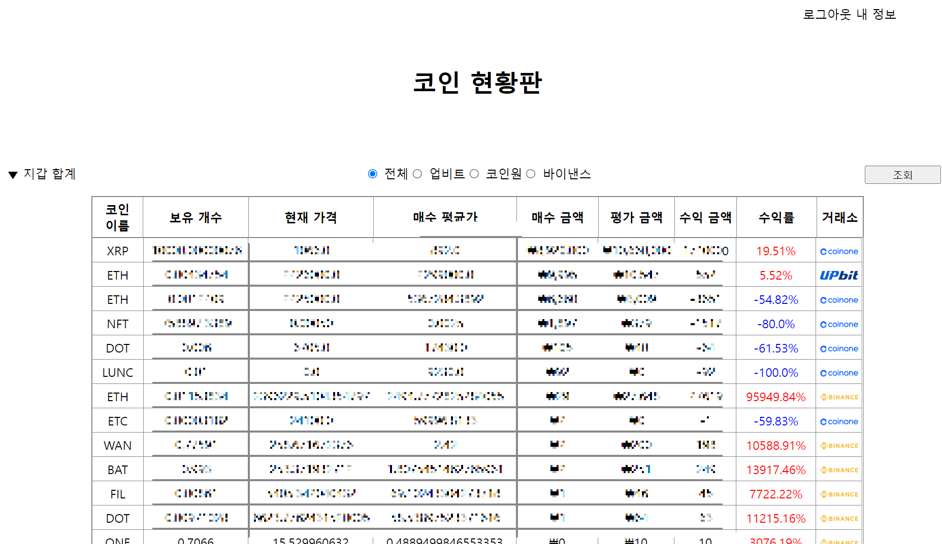
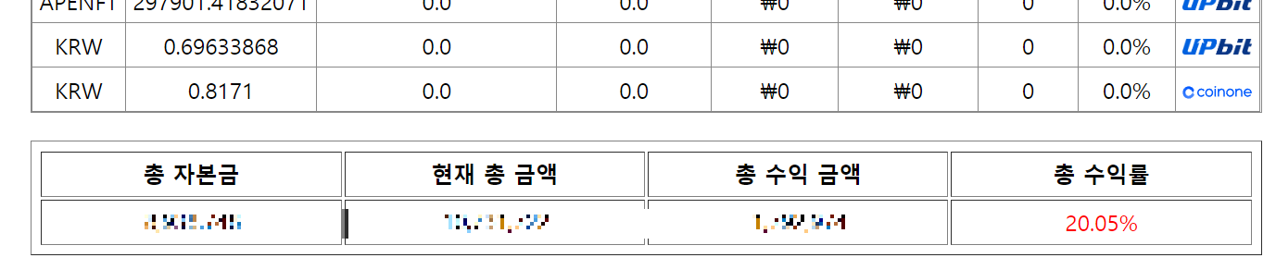
화면 설명 - 보유 내역
1. 지갑 합계 / 거래내역 선택
2. 거래소별 조회 기능
3. 하단에 거래소 총합 내역 출력
1
2
2

Slide 7
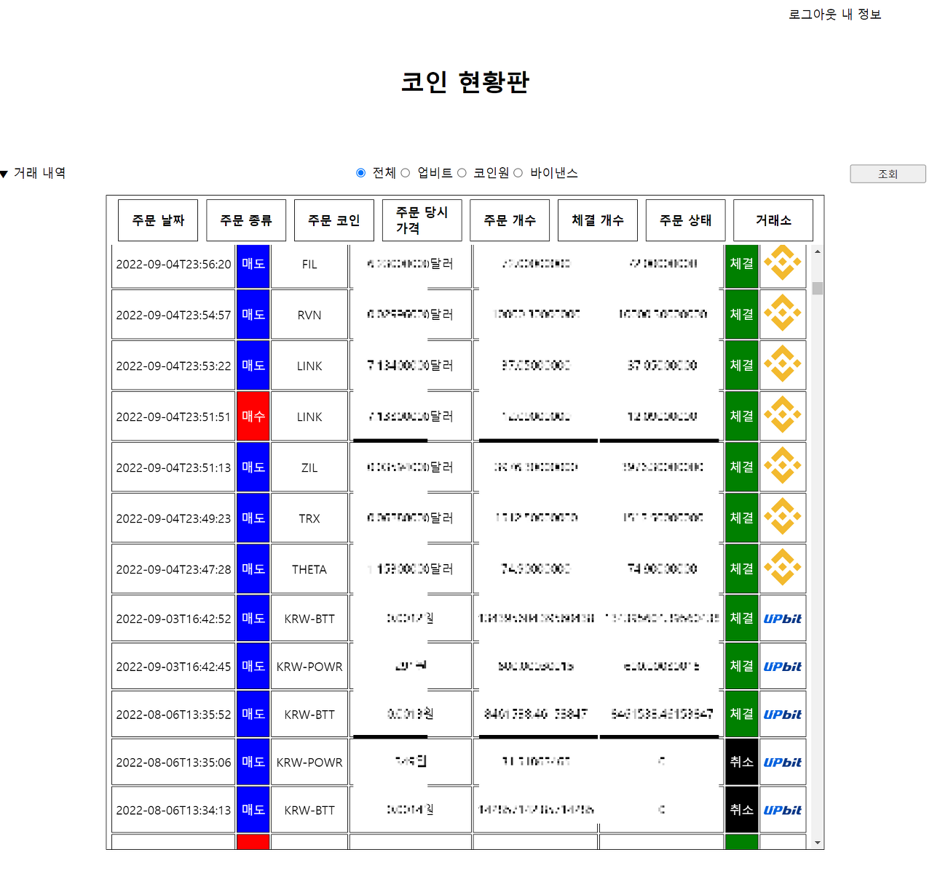
화면 설명 - 보유 내역
1. 바이낸스는 달러로 표시됨
- 바이낸스는 원화로 거래 불가능.
- 모든 거래 날짜마다 api로 해당 날짜의
환율을 구해 곱연산을 진행하면
너무 느려짐.
1

Slide 8
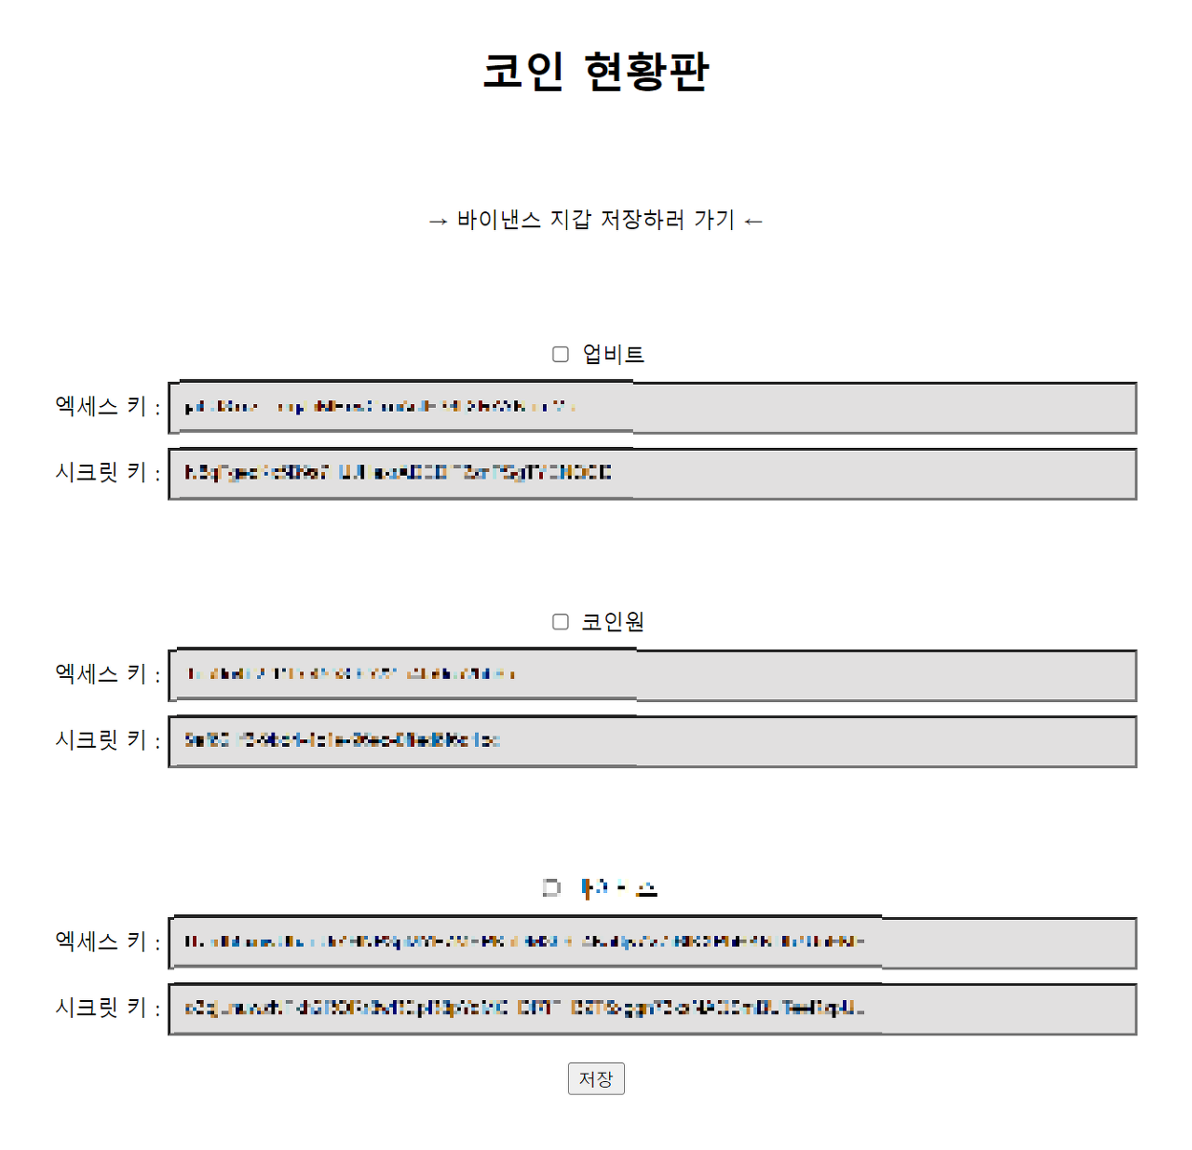
화면 설명 - 내정보
1. 각 사이트의 api키 등록 화면
- 등록된 사이트의 내역만 가져옴.

Slide 9
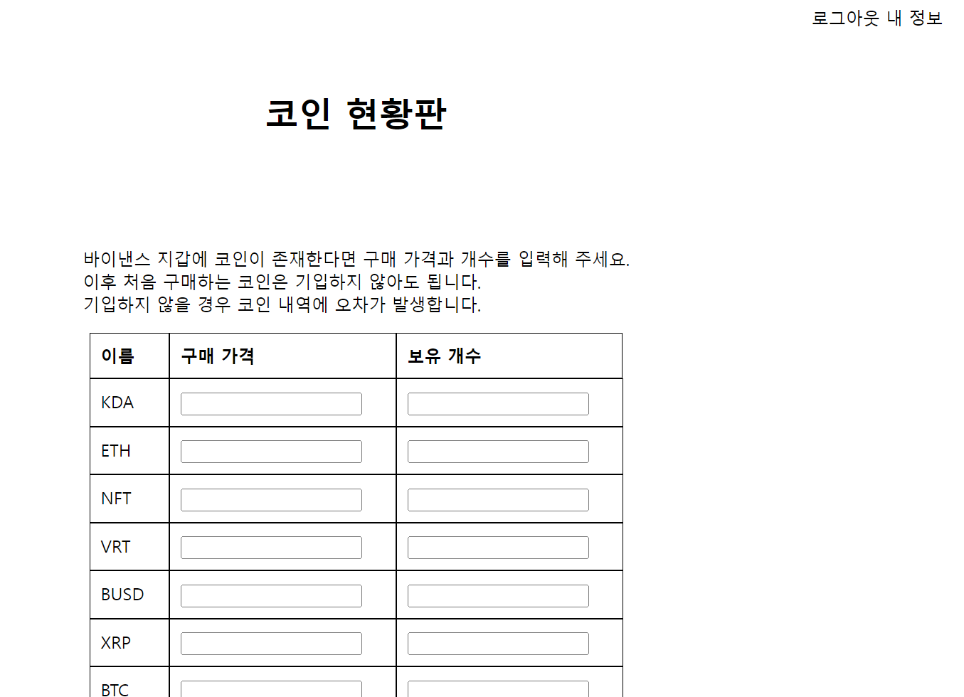
화면 설명 - 바이낸스 지갑 저장 화면
1
1. 바이낸스는 보유 코인 내역,
구매 가격 등을 조회할수 없음.
사용자가 첫 구매한 코인의 경우,
처음 한번에 한하여 직접 구매 가격과
수량을 기입해 저장해줘야 함.

Slide 10
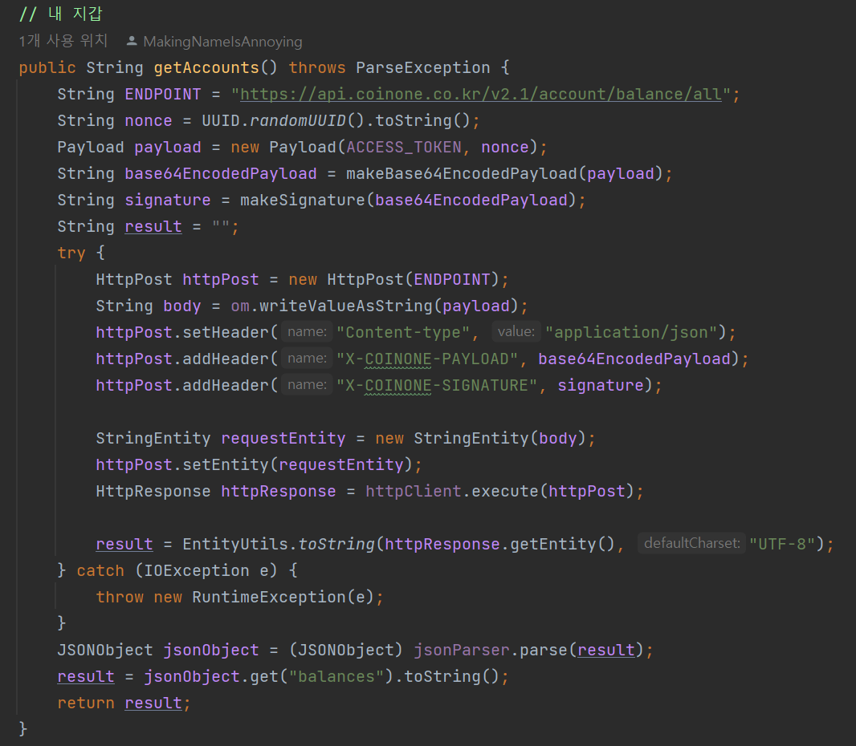
주요 구현 코드 - 코인원, 업비트
1. 각 사이트의 api를 사용해서 구현
2. http요청 Header에 api키와 고유 uuid
인코딩하여 추가.
HmacSHA512알고리즘으로 api시크릿키를
암호화하여, 바이트 형태로 변환하여 헤더에
추가.
1
2

Slide 11
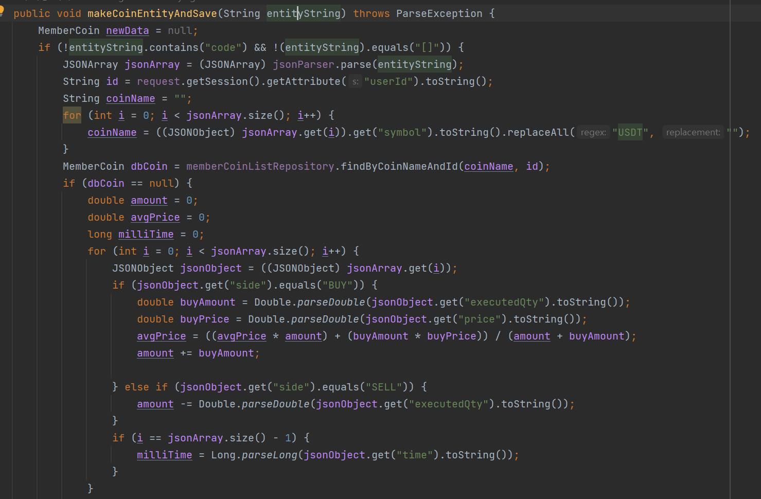
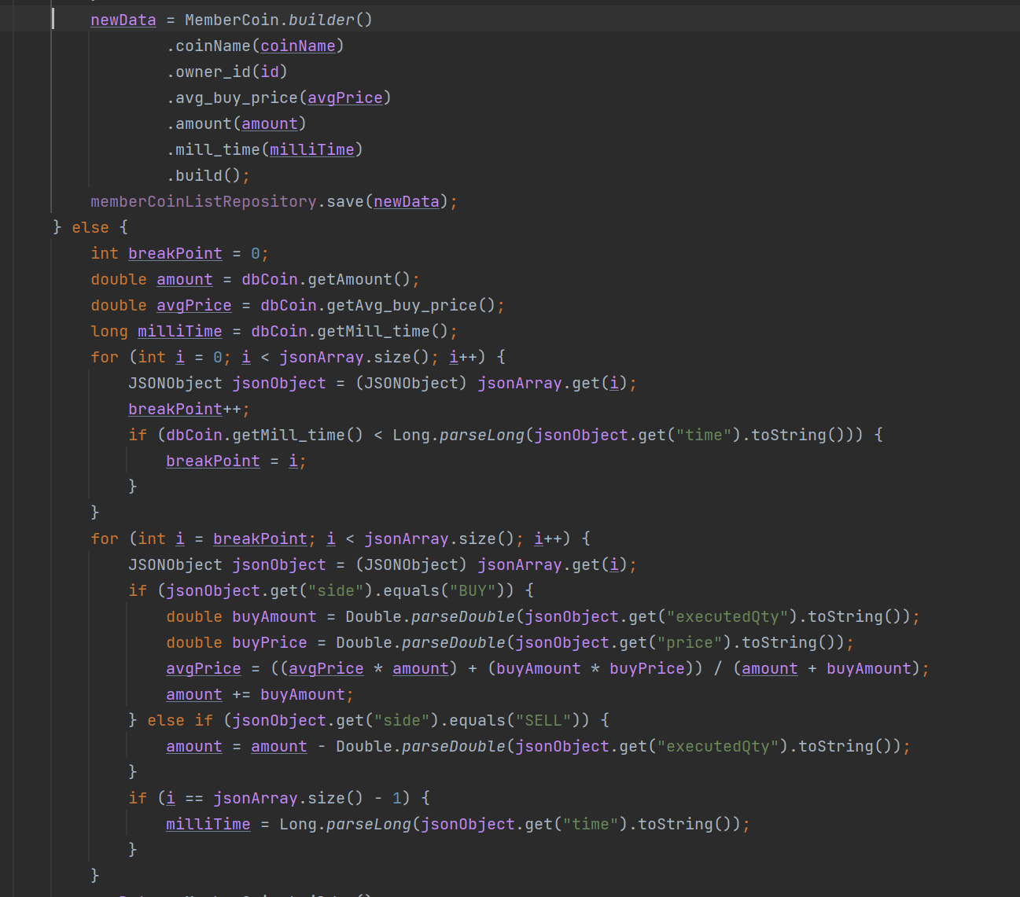
주요 구현 코드 - 바이낸스
1. 바이낸스는 사용자가 코인을 구매한 가격(평단가)를 지원하지 않음.
따라서 사용자가 처음 직접 저장한 금액(8페이지)과 저장 날짜 이후의 거래 기록을 토대 로 직접 평단가를 구해낸 뒤, 새롭게 구한 평단가와 날짜를 저장함.
1

Slide 12
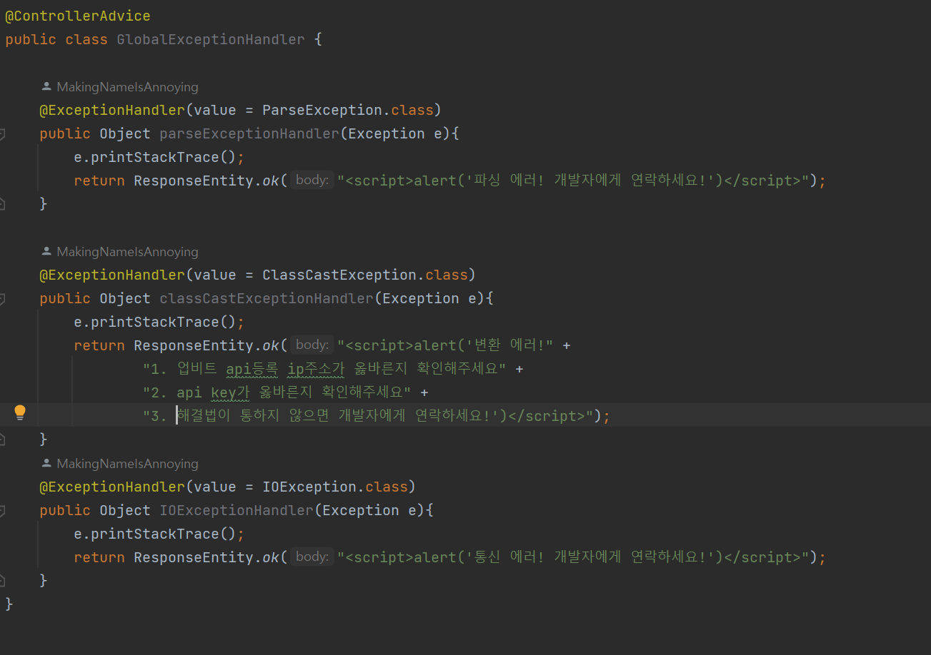
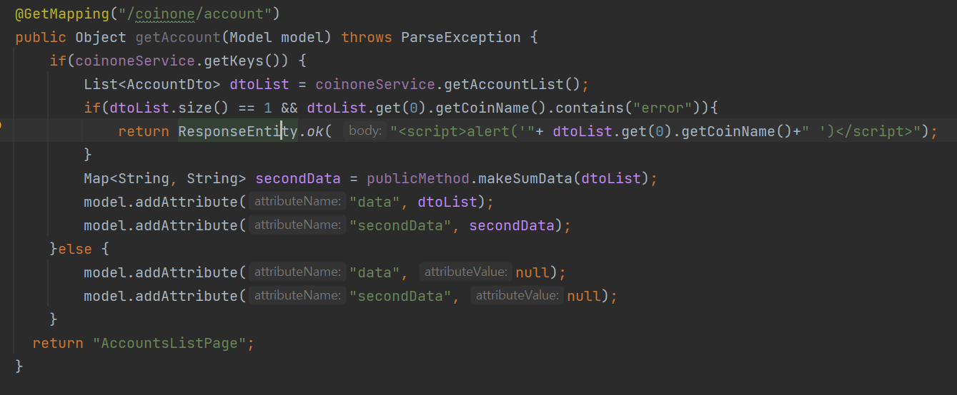
주요 구현 코드 - 예외 처리
1. 사용자 개인에 의한 오류가 아닌 경우, 통합적으로 처리
2. 사용자 개인의 조작 실수로 발생한 오류의 경우는 Controller단에서 처리
1
2

